Slide 1



Integrating Large Language Models in Causal Discovery: A Statistical Causal Approach
Masayuki Takayama, Tadahisa Okuda, Thong Pham et al.
Published in : arXiv , Kyoto University
Date of Publication: May 2024
汇报人：陈思远
Notes:
整合大型语言模型于因果发现：一种统计因果方法

Slide 2

Background
0
因果&LLM
因果推理的困难：要在高维数据集中进行有效的因果推理，进行因果发现是至关重要的，需要基于观测数据生成因果图。然而，获得一个完整且准确的因果图是一个艰巨的挑战。
LLMs的出现：LLMs 广泛的知识库有潜力通过提供可解释性、推理、泛化能力以及新的因果结构来提升因果推理。
自强不息 厚德载物
Central South University

Slide 3

Related work
1
使用背景知识增强SCD算法
目前有几种统计因果发现算法（SCD）可以系统地通过强制或禁止有向边的背景知识进行增强，且算法软件包是开源的。本文用到了“causal-learn” （Zheng et al ，2023）中的Peter-Clerk（PC）算法，Exact Search算法及“LiNGAM” （Ikeuchi et al ，2023）中的DirectLiNGAM算法。
自强不息 厚德载物
Central South University
Notes:
如第1.1节所述，几种统计因果发现（SCD）算法可以系统地通过背景知识进行增强。此外，这些算法的软件包是开源的。例如，作为一种非参数且基于约束的SCD方法，Peter-Clerk（PC）算法（Spirtes 等人，2000）在“causal-learn”中通过强制或禁止有向边的背景知识进行了增强。“causal-learn”还提供了Exact Search算法（Silander & Myllymäki，2006；Yuan & Malone，2013），这是一种非参数且基于评分的SCD方法，可以通过禁止有向边的背景知识作为超结构矩阵进行增强。对于半参数方法，DirectLiNGAM（Shimizu 等人，2011）算法在“LiNGAM”项目中通过因果顺序的先验知识进行了增强（Ikeuchi 等人，2023）。

Slide 4
Related work
1
基于知识驱动方法的因果推断与LLMs
此前，一些研究尝试使用 LLMs 对变量集合进行因果推理，利用变量名称等元数据进行提示，而不依赖于基准数据集的 SCD 过程（Kıcıman et al，2023；Zečević et al，2023；Jiralerspong et al，2024；Zhang et al，2024）。还有研究将 LLMs 引入 SCD 过程，作为 PC 算法中条件独立性检验的替代工具（Cohrs et al，2023），以及用于识别超越马尔可夫等价类的因果图（Long et al，2023）。一些研究也专注于利用 LLMs 改进 SCD 的结果（Ban et al，2023；Vashishtha et al，2023；Khatibi et al，2024）。
然而，这些实验都仅在 LLMs 预训练数据集中包含的流行基准数据集上进行。因此，尽管认可先前研究所奠定的宝贵基础，但仍不确定 SCD 准确度的提升究竟是由于 LLMs 利用其广泛的知识进行真正的因果推理，还是仅仅重现了其记忆中的数据内容。
自强不息 厚德载物
Central South University

Slide 5
Overview
2
主要工作
提出了一种新颖的SCD方法（SCP）：使用不包含先验知识的SCD结果对LLM进行提示，LLM在考虑领域知识和SCD所给的统计特征的基础上评估因果关系的概率。
创新点
基于LLM响应概率，侧重于以定量方式构建背景知识，以反映LLM通过SCP做出决策的可信度。
详细说明了通过使用提示模板如何提示所有有向边及其因果系数和自助法概率，实现统计有效性的最大化。
在一个未公开的数据集上验证了SCP方法，不仅展示了其实用性和稳健性，还帮助确认了现有工作的适用性和有效性。
自强不息 厚德载物
Central South University

Slide 6
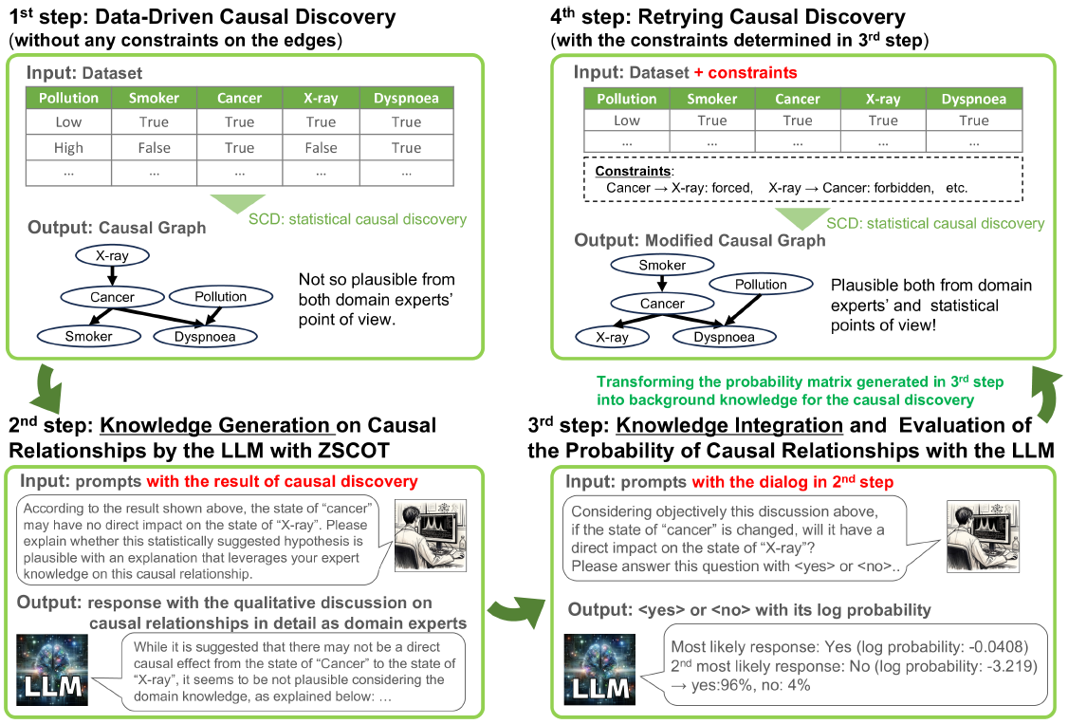
Methodology
3
自强不息 厚德载物
Central South University

Slide 7
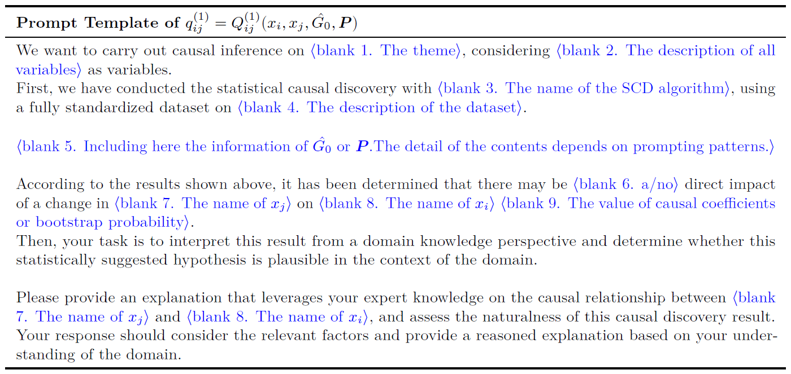
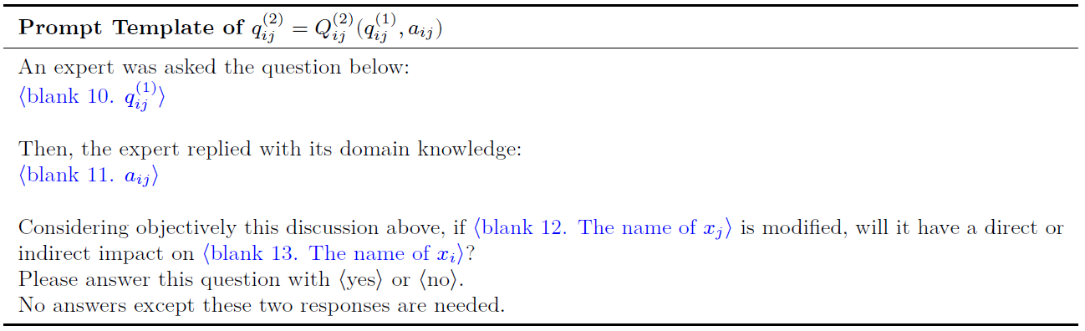
Methodology
3
提示模板基于ZSCOT技术，可以通过引导逻辑推理和引出LLM在预训练过程中获得的背景知识，增强LLM生成的性能。在模板中可以有选择的加入SCD结果，例如因果图和bootstrap概率，即SCP。
在第二次提示中整合了第一次所生成的知识，LLM的响应应为Yes/No，因此可以通过基于SCD结果和领域知识，定量地评估因果关系存在的置信度。
自强不息 厚德载物
Central South University

Slide 8
Experiments
4
Datasets:
Auto MPG,Deutscher Wetterdienst (DWD) climate, Sachs protein
SCDs:
PC，Exact Search，DirectLiNGAM
Patterns:
without PK(Baseline A) | 无先验知识，为初次SCD生成的结果
Pattern 0(Baseline B) | 无SCP，仅通过LLM生成的结果
Pattern 1 | SCP中仅包含SCD的边
Pattern 2 | SCP中包含SCD的边及其bootstrap概率
Pattern 3 | SCP中包含SCD的边及其因果系数
Pattern 4 | SCP中包含SCD的边及其bootstrap概率和因果系数
自强不息 厚德载物
Central South University

Slide 9
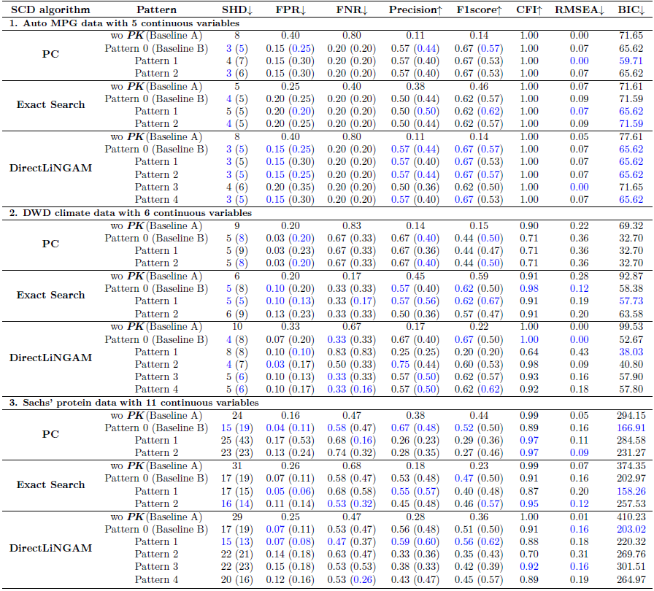
Results
5
自强不息 厚德载物
Central South University
Notes:
在变量数量相对较少的情况下，SCP中的信息量较小，GPT-4在
不同提示模式下的推断性能差异变得微妙。此外，随着网络规模的缩小，发现空间也变得更小，即使
PK不同，SCD算法也可能达到单一的最优解。
利用 GPT-4 的先验知识增强性能：
主要发现： 表 3 显示，在大多数情况下，结合先验知识（PK）增强的 SCD 结果比未使用先验知识的初始 SCD 结果（基线 A）更接近真实值（GT）。
解释： 这表明 GPT-4 作为领域专家，通过基于知识的改进，提升了因果图的质量，与其他关于 LLM 引导的因果推理研究一致。
性能提升： 在 Auto MPG 和 DWD 数据集中，结合 PK 的 SCD 方法在精确度或 F1 分数上高于仅使用 LLM-KBCI 的纯 PK 方法；在 Sachs 数据集中，两者表现相当。
结论： 即使 LLM-KBCI 并非最优，通过结合 LLM-KBCI 增强的 SCD 方法，仍能更好地逼近真实因果结构。此外，几乎所有模式下，使用 PK 的 SCD 方法的 BIC 值都降低了。
意义： 基于 GPT-4 的知识增强可以在领域专家知识和统计因果结构的一致性方面提高 SCD 的性能。然而，性能提升的幅度可能取决于变量数量和所采用的 SCD 方法。
提示模式对 SCD 方法的依赖性：
模式 0 的优势： 在结合 PK 的 SCD 输出中，模式 0（基线 B）在领域知识和统计模型拟合方面稳定地表现出较高的性能。
模式间比较： 当采用 PC 或精确搜索算法时，模式 0 和模式 1 的结果几乎相同。特别是，在 Sachs 数据上，使用 PC 算法的模式 0 结果优于模式 1。
可能原因： 这可能是因为 Sachs 数据的真实值部分由贝叶斯网络推理确定，初始的 PC 算法已经接近真实值，因此使用 PK 的改进空间有限。
DirectLiNGAM 的不同表现： 当采用 DirectLiNGAM 方法时，结合 PK 的 SCD 在模式 1 或 2 中的性能从统计和领域专家角度都完全优于模式 0（基线 B），这表明 SCP（统计因果提示）可以有效提升 DirectLiNGAM 的性能。
信息量与性能的关系： 对于模式 3 和 4，向 GPT-4 提供更多统计信息（如因果系数）并不总是能改进 SCD 结果。尽管在 DWD 或 Sachs 数据中，模式 4 的 PK 更接近真实矩阵，但最终结合 PK 的 SCD 结果反而不如模式 0。
可能原因： 这可能是由于在 SCD 过程中，根据 PK 对候选边进行了修剪，导致信息损失。
未来工作： 为了进一步理解这种行为，需要研究 SCP 中何种类型和数量的信息能真正最大化 SCD 的性能。

Slide 10
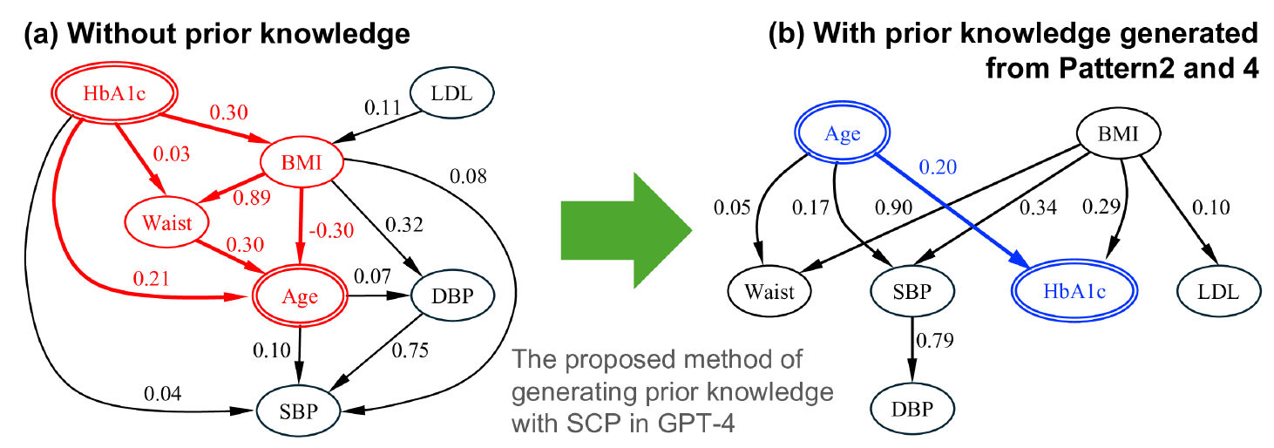
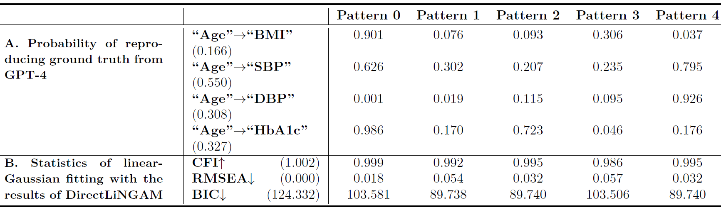
Results
5
自强不息 厚德载物
Central South University
Notes:
从开放基准数据集的实验结果来看，难以断言这种改进仅仅归因于大型语言模型（LLM）在基于知识的因果推断（KBCI）中的高性能，因为无法确定这种改进是否源自LLM在这些数据集的预训练过程中对数据的记忆。

Slide 11
Conclusion
6
Limitation
模型选择的局限：固定使用 GPT-4，可能无法满足特定领域的需求，需要探索和选择更适合各领域的 LLMs。
缺乏技术整合：未充分利用微调和 RAG 等技术，可能限制了模型性能的进一步提升。
基础研究不足：对影响方法性能的关键因素（如因果系数、bootstrap概率）缺乏深入研究，需要进一步探索以提高方法的可靠性和有效性。
Conclusion
LLM 可以 SCD 的结果更接近于真实值，尤其是在 LLM 使用了 SCP 时，其结果可进一步改善。此外，即使在未公开的实际数据集，即未包含在 LLM 的训练数据中且样本量不足时，LLM 结合 SCP 仍能有效辅助 SCD，实现与领域专业知识和统计相关的推理，这表明所提方法在真实世界应用中具有可靠性和有效性。
自强不息 厚德载物
Central South University

Slide 12
THANKS FOR ALL
Integrating Large Language Models in Causal Discovery :
A Statistical Causal Approach
Masayuki Takayama, Tadahisa Okuda, Thong Pham et al.
Published in: arXiv Kyoto University
Date of Publication: May 2024
汇报人：陈思远

